Slide 1
The GAME Engineers
CG #8 – Matrix Aufgabe

Slide 2
Inhalt
Implementierung Matrixoperationen
  Theorie und Operationen
  Modul “matrix”
Anwendungsbeispiel
  Transformationen in der Ebene

Slide 3
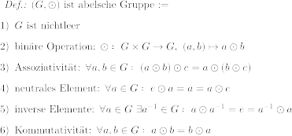
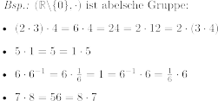
Implementierung Matrixoperationen – Theorie und Operationen

Slide 4

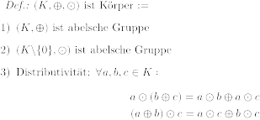
Implementierung Matrixoperationen – Theorie und Operationen

Slide 5




Implementierung Matrixoperationen – Theorie und Operationen

Slide 6


Implementierung Matrixoperationen – Theorie und Operationen

Slide 7

Implementierung Matrixoperationen – Theorie und Operationen

Slide 8

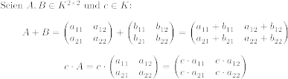
Implementierung Matrixoperationen – Theorie und Operationen

Slide 9
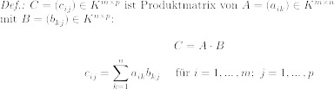

Implementierung Matrixoperationen – Theorie und Operationen
„Zeile mal Spalte”

Slide 10
Implementierung Matrixoperationen – Modul “matrix”
Implementiere das Modul “matrix” (.h und .c) mit
  Struktur “matrix” mit
    2D-Array
    Typ ( )
  Matrixaddition
  Äußere Multiplikation
  Matrixmultiplikation
  Funktionen zum anlegen und initialisieren einer Matrix (inkl. Speicherallokation)

Slide 11
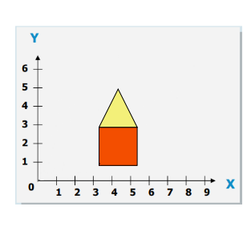
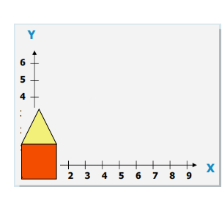
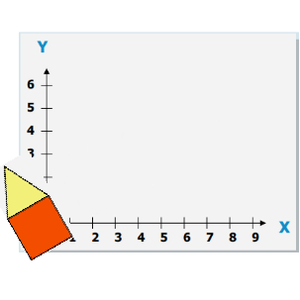
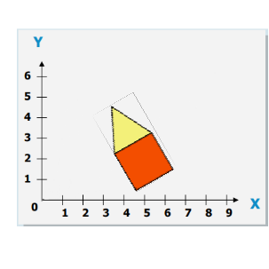
Anwendungsbeispiel – Transformationen in der Ebene
Nutze das Modul um Transformationen in der Ebene zu machen
  Translation
  Skalierung
  Rotation

Slide 12





Anwendungsbeispiel – Transformationen in der Ebene

Slide 13
Ende
Fragen?

